Slide 1
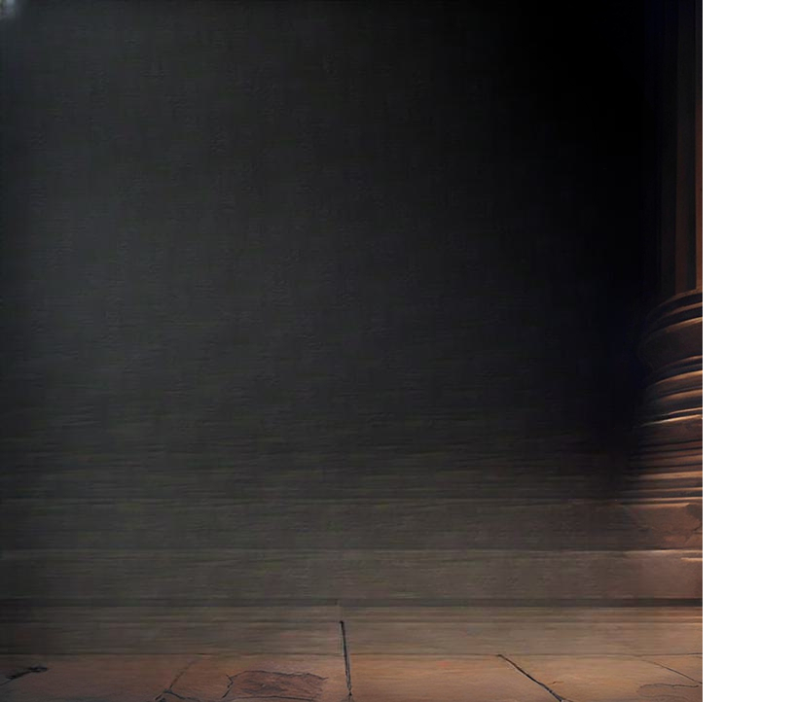
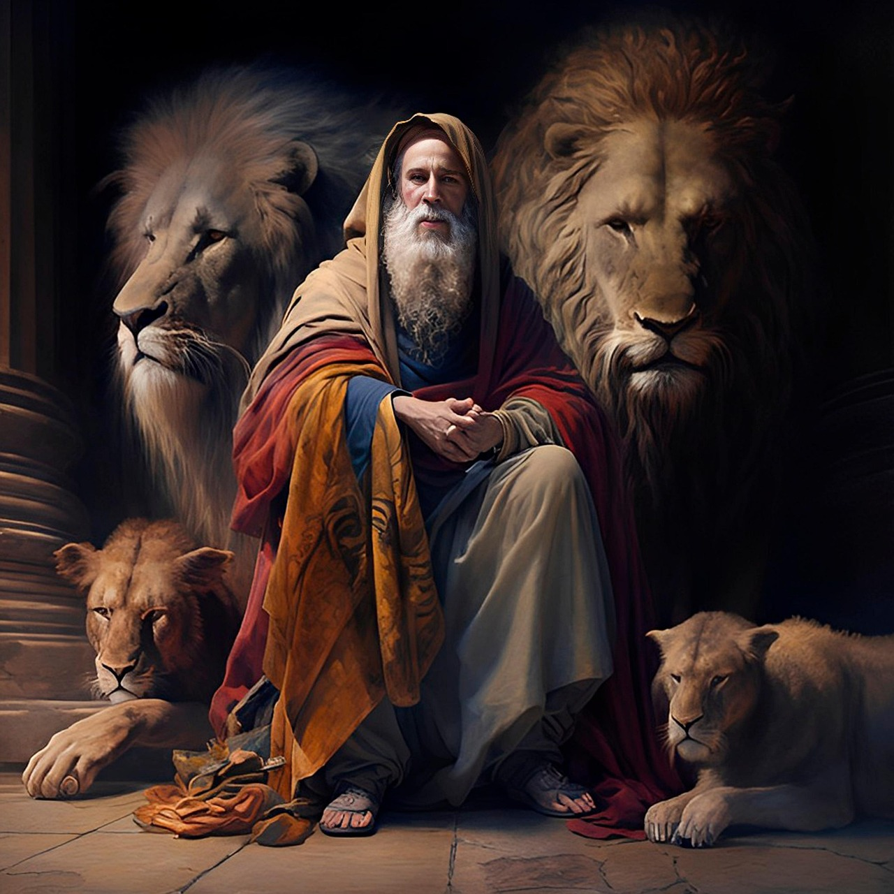


16
VERSÍCULO POR VERSÍCULO
O DEUS QUE RESISTE AOS SOBERBOS
(Daniel 4.19-27)

Slide 2
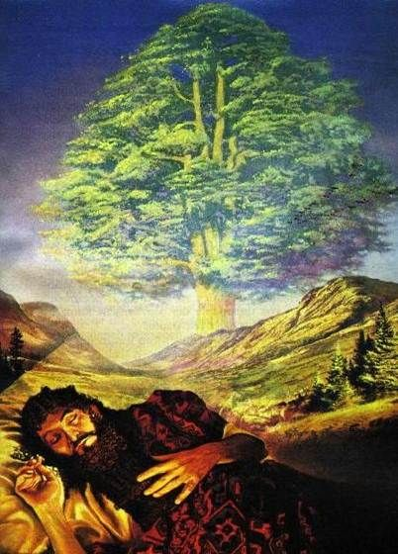
NABUCODONOZOR SONHOU COM UMA GRANDE ÁRVORE
A árvore simbolizava o próprio rei e a maneira como ele se enxergava. Era um símbolo do seu orgulho e prepotência, os quais seriam quebrantados por Deus.

Slide 3
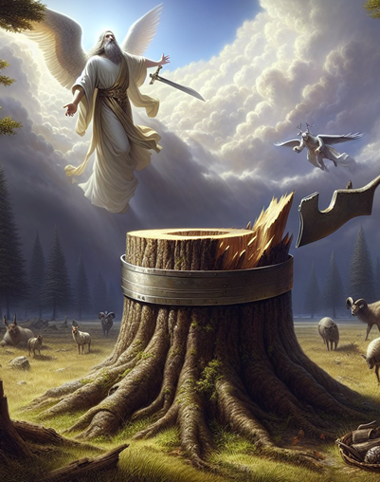
NO SONHO, A GRANDE ÁRVORE FOI CORTADA
O toco da árvore falava de restauração (o rei recuperaria a sua glória). Já a cinta de ferro e de bronze falava de restrição (isso só aconteceria quando Deus quisesse).

Slide 4
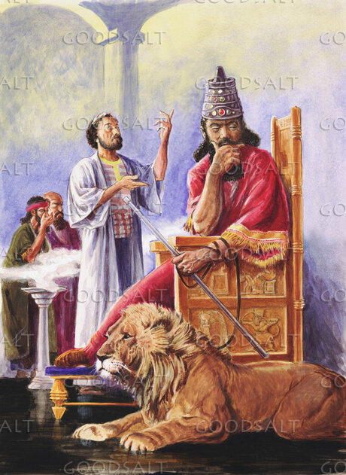
NABUCODONOZOR PRECISARIA CORRIGIR A SUA VIDA
"Portanto, ó rei, aceita o meu conselho e põe fim aos teus pecados, praticando a justiça, e às tuas iniquidades, usando de misericórdia com os pobres, se, porventura, se prolongar a tua tranquilidade"(v.27).

Slide 5

O ORGULHO NOS COLOCA EM ROTA DE COLISÃO COM DEUS
"Deus resiste aos soberbos; dá, porém, graça aos humildes"(Tg 4.6).
Deus e uma pessoa orgulhosa não estão em cooperação; estão em oposição. O Senhor está contra quem se ensoberbece.

Slide 6
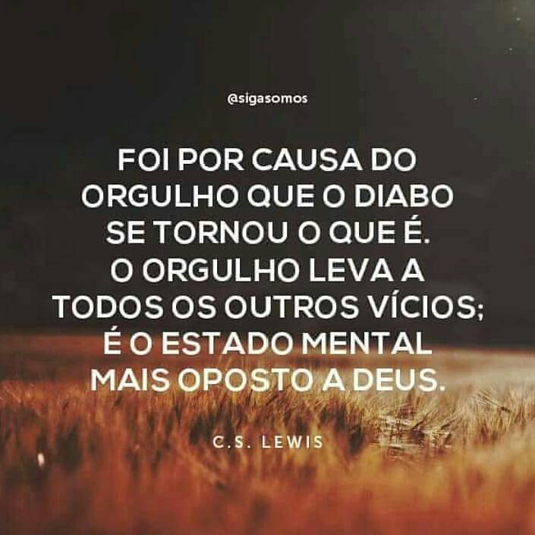


Slide 7

O ORGULHO NOS COLOCA A UM PASSO DA QUEDA
"Antes da ruína, eleva-se o coração do homem; e adiante da honra vai a humildade"(Pv 18.12).
A vaidade nos deixa em terreno escorregadio, pondo uma armadilha bem debaixo dos nossos pés.

Slide 8
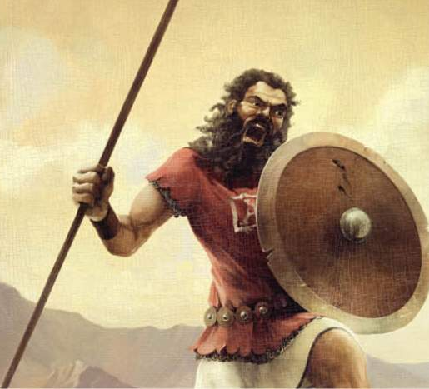
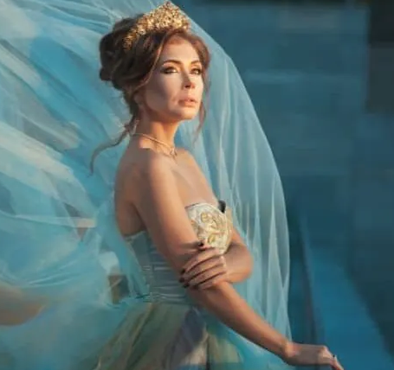
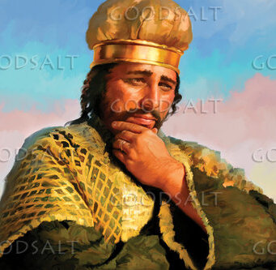
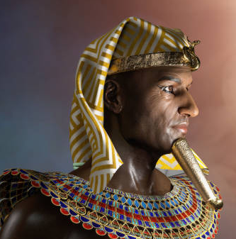
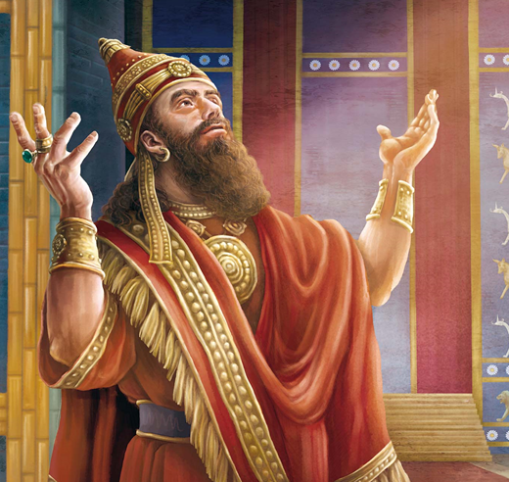
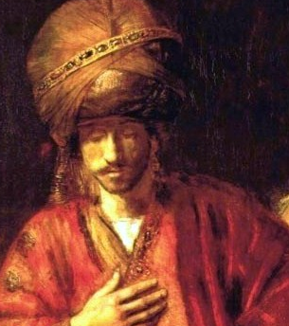
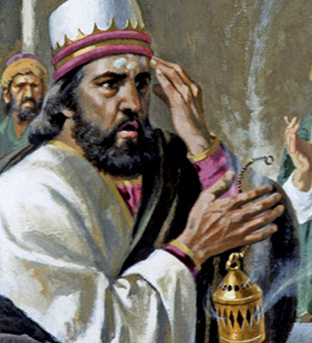
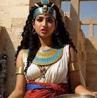
GOLIAS
O QUE ESSES PERSONAGENS BÍBLICOS TÊM EM COMUM?
VASTI
HERODES
FARAÓ
NABUCODONOZOR
HAMÃ
UZIAS
AGAR

Slide 9
GOLIAS
ELES FORAM DERROTADOS POR CAUSA DO SEU ORGULHO!
VASTI
HERODES
FARAÓ
NABUCODONOZOR
HAMÃ
UZIAS
AGAR

Slide 10

O ORGULHO NOS COLOCA EM CONFLITO COM O PRÓXIMO
"Da soberba só provém a contenda, mas com os que se aconselham se acha a sabedoria"(Pv 13.10).
O orgulho tem destruído muitas amizades, casamentos, famílias e igrejas!

Slide 11

10 SINAIS DE ORGULHO
1) Não reconhece os erros
2) Não pede desculpas
3) Tem dificuldade em perdoar
4) Tem dificuldade em pedir ajuda
5) Não sabe escutar
6) Está sempre com a razão
7) Nunca dá o primeiro passo para a reconciliação
8) Julga com severidade
9) Não aceita conselhos
10) Não busca a Deus

Slide 12

17
PRÓXIMA
QUARTA!
VERSÍCULO POR VERSÍCULO
A HUMILHAÇÃO DE NABUCODONOZOR (Daniel 4.28-37)

